Slide 1







CHÀO MỪNG CÁC THẦY, CÔ GIÁO VÀ CÁC EM
ĐẾN VỚI TIẾT HỌC
TIẾNG VIỆT

Slide 2




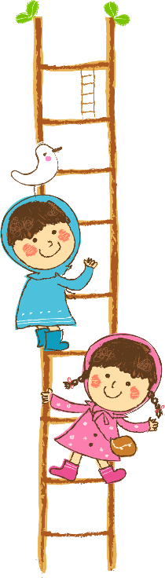

KHỞI ĐỘNG
TRÒ CHƠI
“ONG NON CHĂM CHỈ”

Slide 3



non
Ong
chăm
chỉ

Slide 4




Con hãy đọc nào:
thẻ đĩa chia

Slide 5
Con hãy đọc nào:
thọ thơ mía

Slide 6
Con hãy đọc nào:
thủ đô thìa dĩa

Slide 7
Con hãy đọc nào:
Mẹ có mía và lá tía tô.

Slide 8
CHÚC MỪNG CÁC CON!

Slide 9



Slide 10

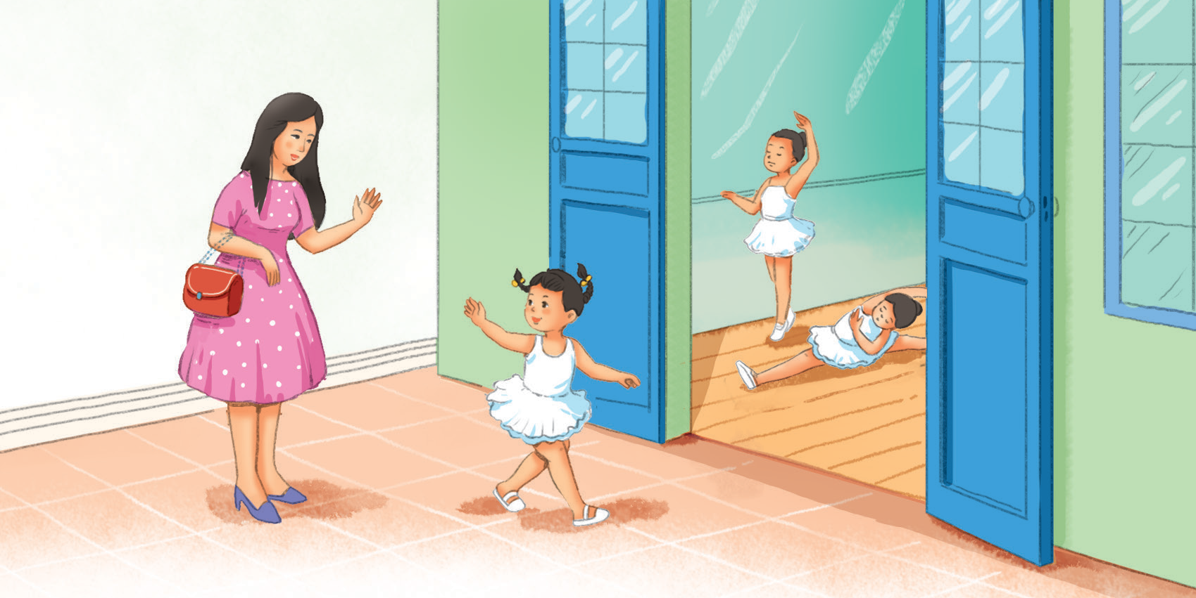
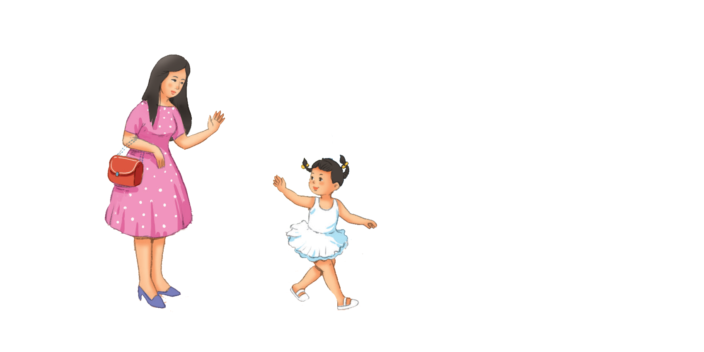
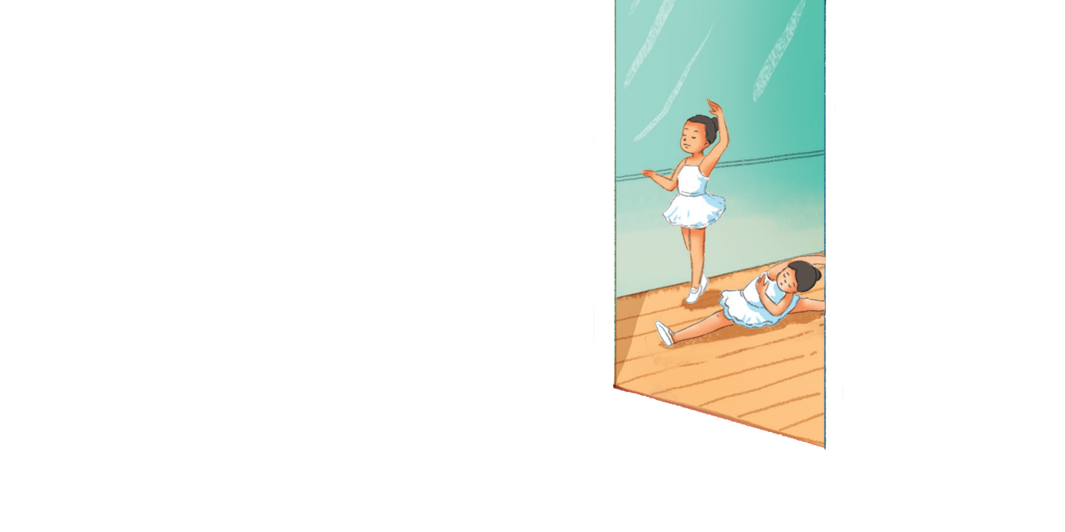
Notes:
Chưa làm hiệu ứng:
Click chuột để nổi hình của Hà và bà, để học sinh quan sát kĩ nhân vật hơn.
Các nhân vật có hiệu ứng nổi lên và rung rinh khi click chuột vào nhân vật

Slide 11
Mẹ đưa Hà đến lớp học múa.
Mẹ đưa Hà đến lớp học múa.
Notes:
Chưa làm hiệu ứng:
Click chuột để nổi hình của Hà và bà, để học sinh quan sát kĩ nhân vật hơn.
Các nhân vật có hiệu ứng nổi lên và rung rinh khi click chuột vào nhân vật

Slide 12


BÀI 24: ua ưa

Slide 13


Slide 14
ua
ưa
m
ua
đ
ưa
‘
mua
đưa
Notes:
Viết phấn màu, đánh dấu điểm đặt bút, điểm gặp nhau
Mờ mờ e me nặng mẹ mẹ
Gt m đọc m, gt n rồi so sánh 1 nét thẳng và 1 nét móc xuôi, 1 thẳng và 2 nét móc xuôi
Gt tiếng mỡ
Ô ghép tiếng mẫu

Slide 15


ua
ưa
m
ua
đ
ưa
‘
mua
đưa
Notes:
Viết phấn màu, đánh dấu điểm đặt bút, điểm gặp nhau
Mờ mờ e me nặng mẹ mẹ
Gt m đọc m, gt n rồi so sánh 1 nét thẳng và 1 nét móc xuôi, 1 thẳng và 2 nét móc xuôi
Gt tiếng mỡ
Ô ghép tiếng mẫu

Slide 16
ua
ưa
m
ua
đ
ưa
‘
mua
đưa
Notes:
Viết phấn màu, đánh dấu điểm đặt bút, điểm gặp nhau
Mờ mờ e me nặng mẹ mẹ
Gt m đọc m, gt n rồi so sánh 1 nét thẳng và 1 nét móc xuôi, 1 thẳng và 2 nét móc xuôi
Gt tiếng mỡ
Ô ghép tiếng mẫu

Slide 17
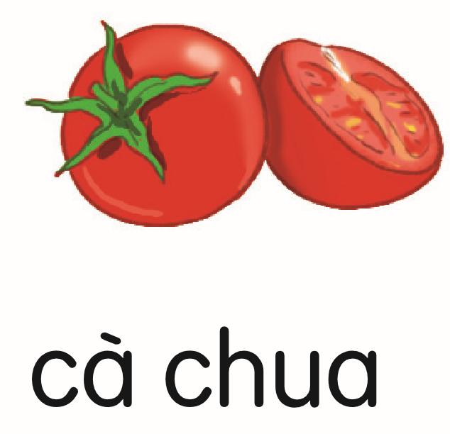
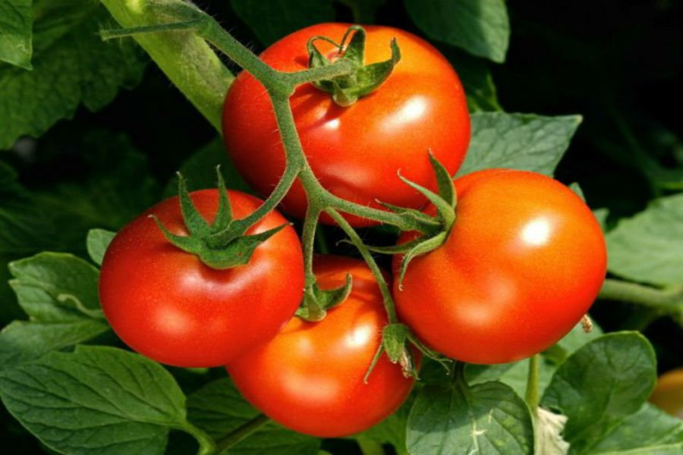
cµ chua
cµ chua

Slide 18

móa «
móa «

Slide 19
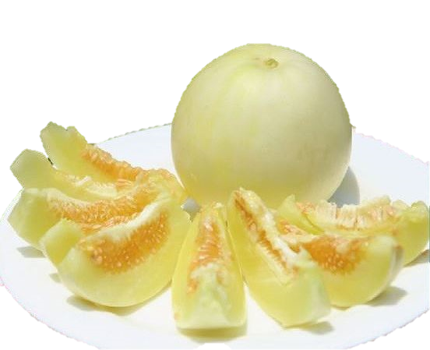

d­­­­ưa lª
d­­­­ưa lª

Slide 20
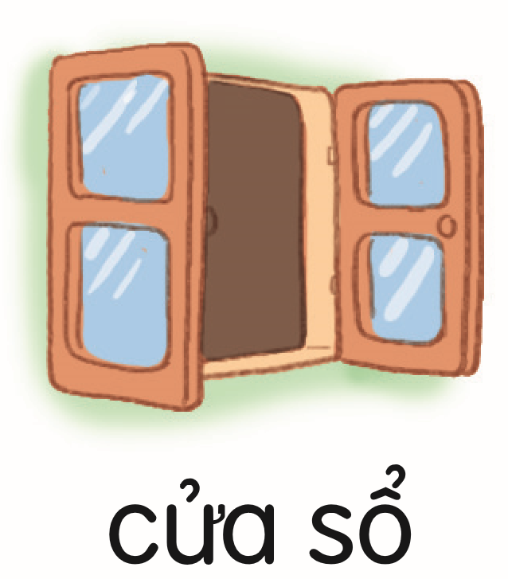
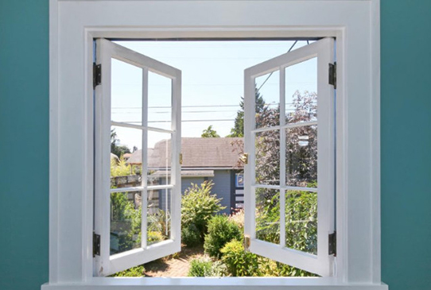
cöa sæ
cöa sæ

Slide 22
ua
ưa
m
ua
đ
ưa
‘
mua
đưa
d­­­­ưa lª
cöa sæ
cµ chua
móa «
Notes:
Viết phấn màu, đánh dấu điểm đặt bút, điểm gặp nhau
Mờ mờ e me nặng mẹ mẹ
Gt m đọc m, gt n rồi so sánh 1 nét thẳng và 1 nét móc xuôi, 1 thẳng và 2 nét móc xuôi
Gt tiếng mỡ
Ô ghép tiếng mẫu

Slide 23













Cùng thư giãn nào!

Slide 24

Tô và viết
4
Notes:
- Hs đọc phần viết bảng (chiếu dòng ngang)
- Gv cho nhận xét độ cao các chữ

Slide 25
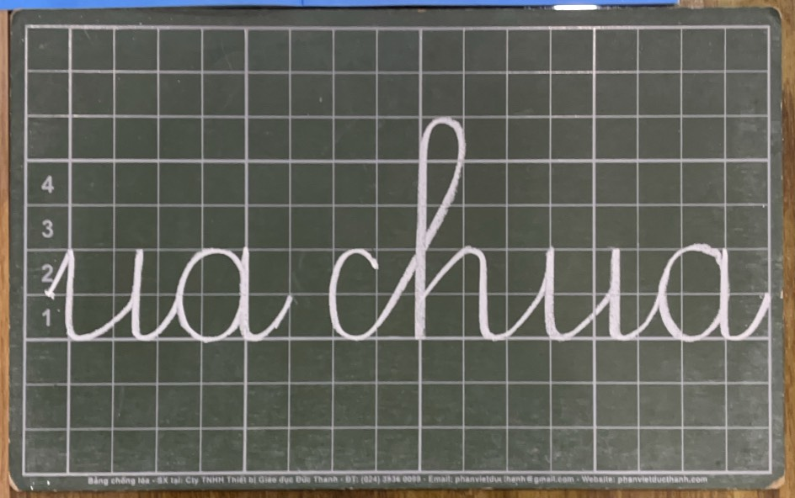

Slide 26
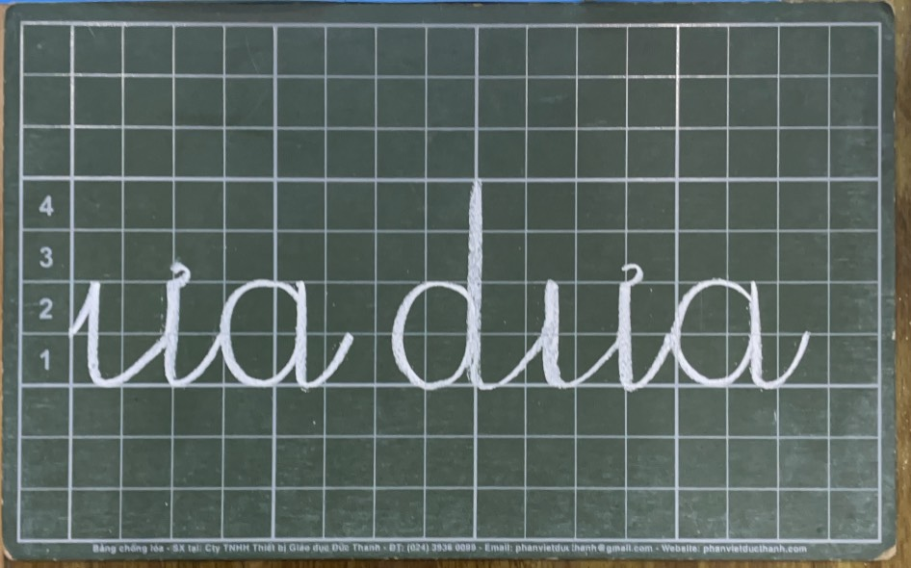

Slide 27


Slide 28
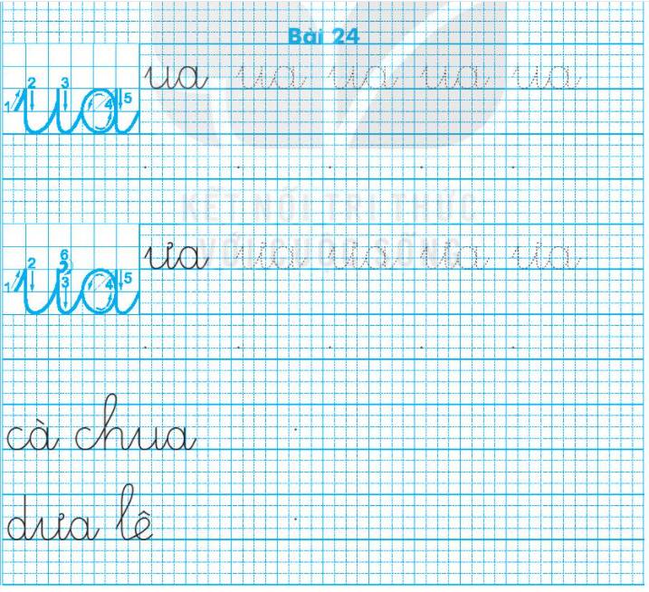

Slide 29
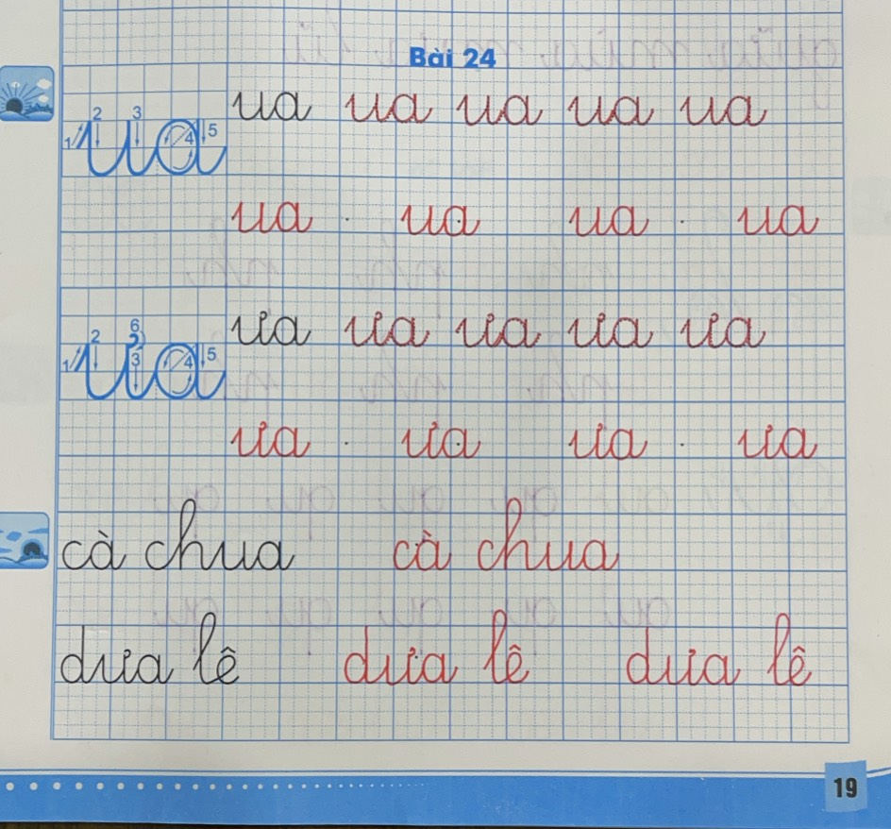

Slide 30


Slide 31

MÑ ®i chî mua c¸, mua cua. MÑ mua c¶ s­­­ữa chua, dưa lª.
Notes:
Chưa có hiệu ứng

Slide 32
MÑ ®i chî mua c¸, mua cua. MÑ mua c¶ s­­­ữa chua, dưa lª.
MÑ ®i chî mua c¸, mua cua. MÑ mua c¶ s­­­ữa chua, dưa lª.
MÑ ®i chî mua c¸, mua cua. MÑ mua c¶ s­­­ữa chua, dưa lª.
Notes:
Chưa có hiệu ứng

Slide 33
MÑ ®i chî mua c¸, mua cua. MÑ mua c¶ s­­­ữa chua, dưa lª.
Notes:
Chưa có hiệu ứng

Slide 34
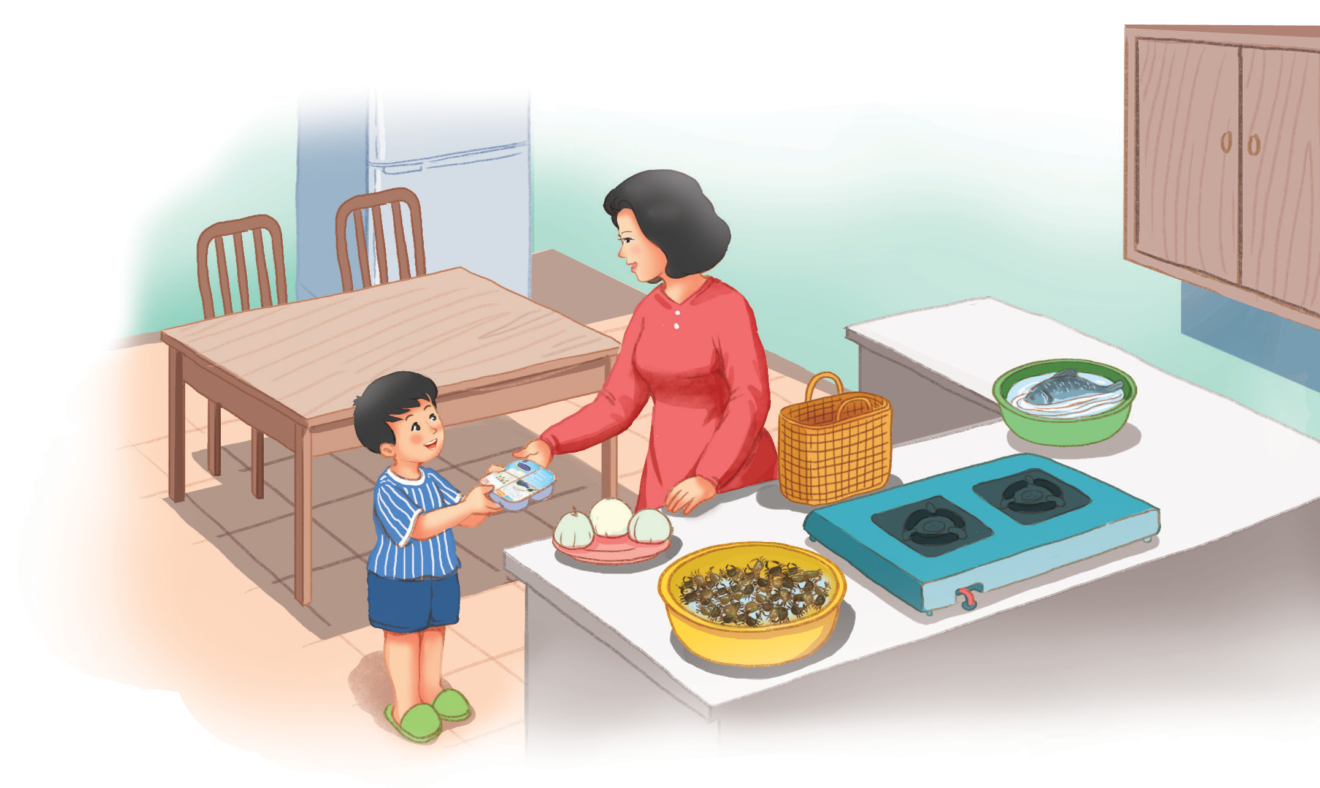
MÑ ®i chî mua c¸, mua cua. MÑ mua c¶ s­­­ữa chua, dưa lª.
Notes:
Chưa có hiệu ứng

Slide 35
ua
ưa
m
ua
đ
ưa
‘
mua
đưa
cµ chua
móa «
d­­­­ưa lª
cöa sæ
MÑ ®i chî mua c¸, mua cua. MÑ mua c¶ s­­­ữa chua, dưa lª.

Slide 36




Slide 37

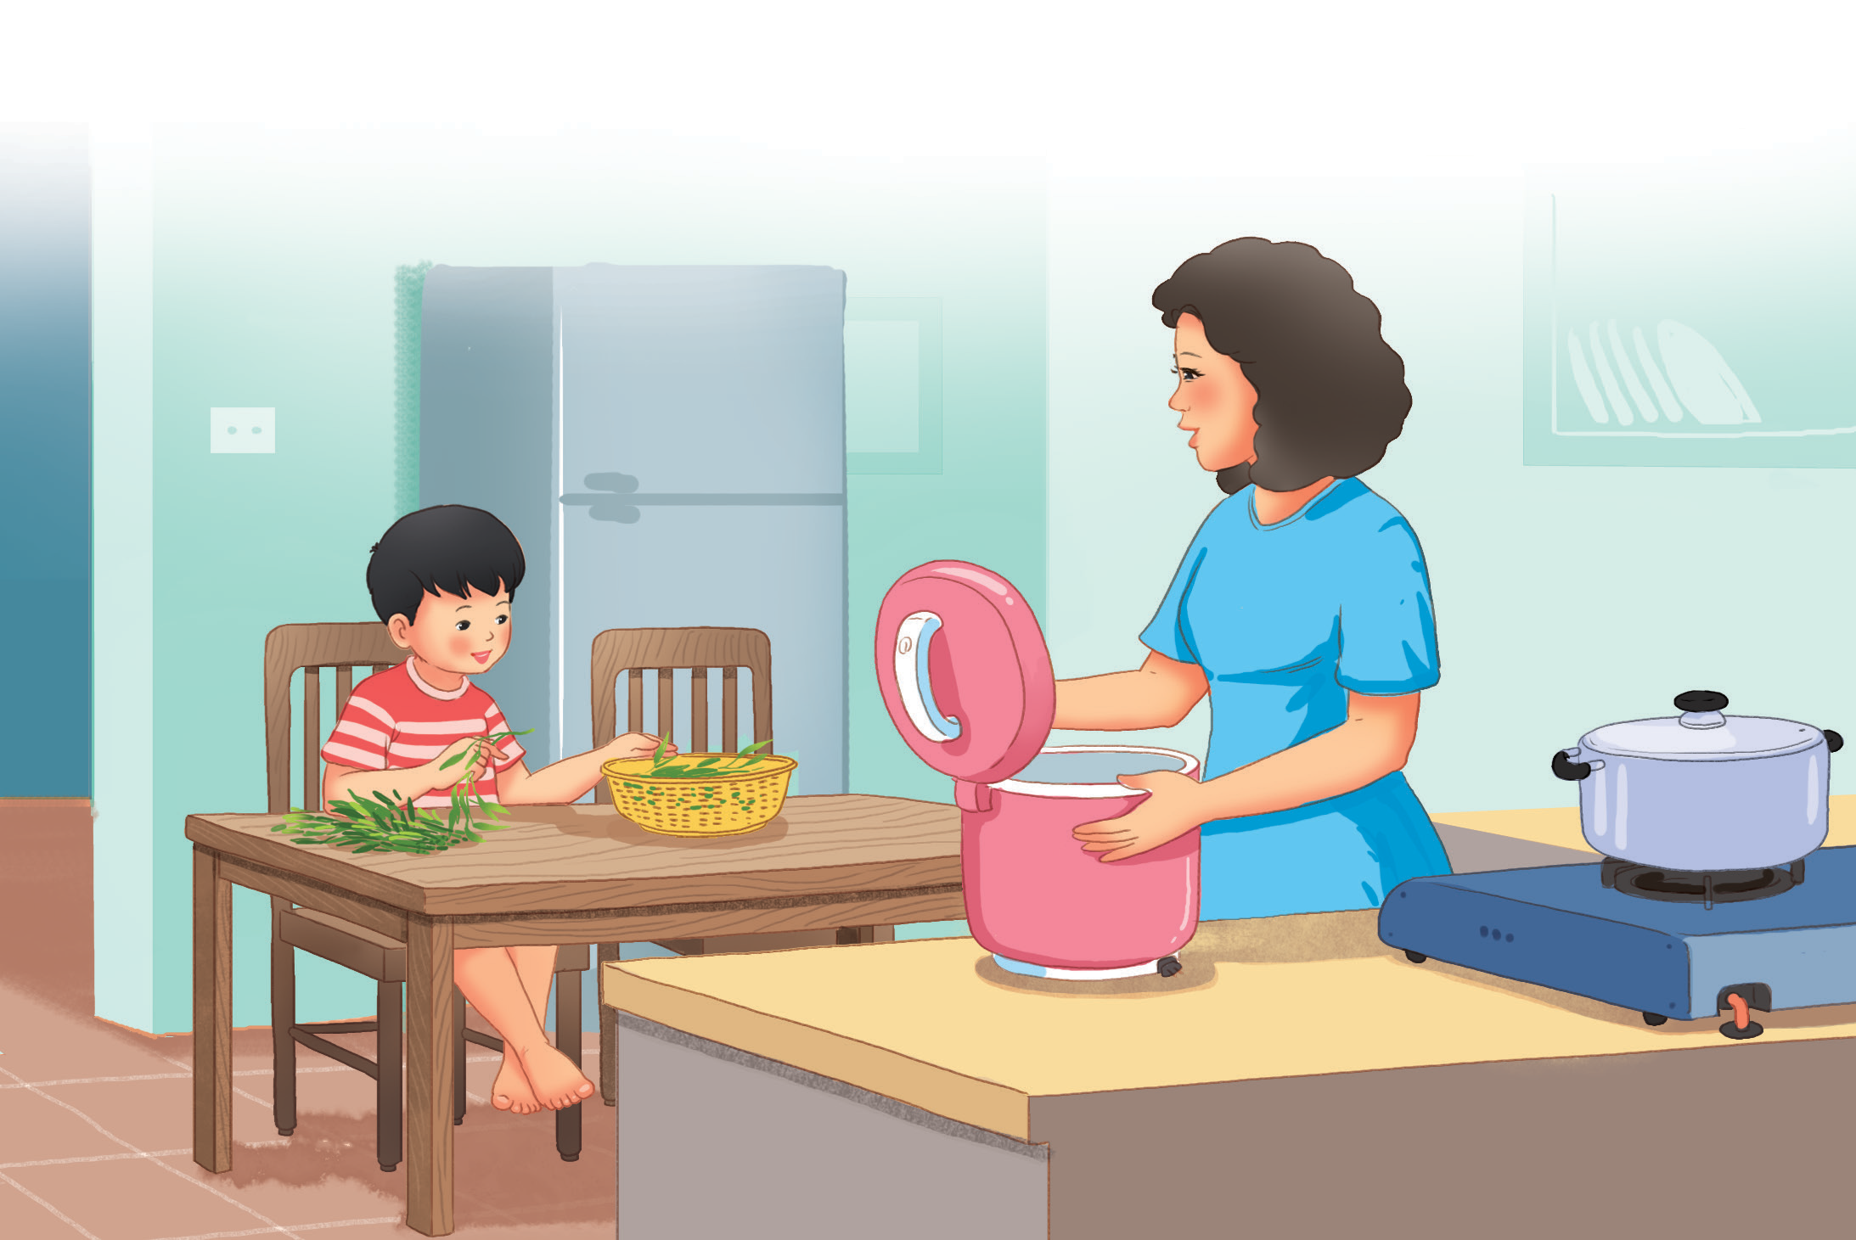

Slide 38
TẠM BIỆT CÁC CON!

